Slide 1

RELACIONES ENTRE OBJETOS
S07 grupo 4

Slide 2

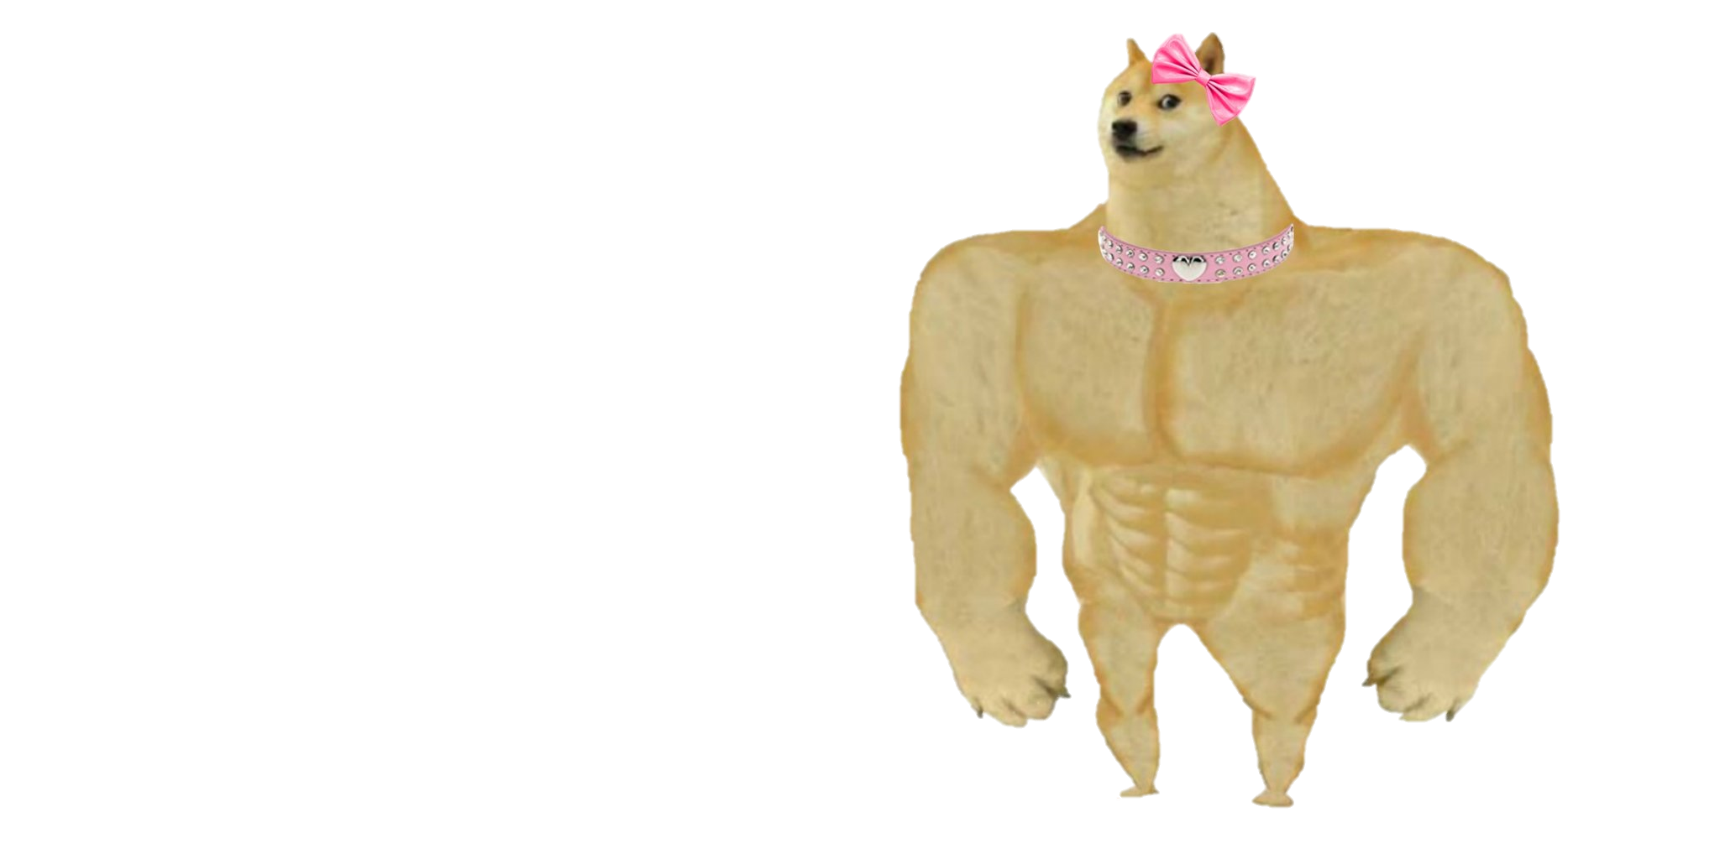
¿Cómo se sienten?

Slide 3

QUIZ

Slide 4


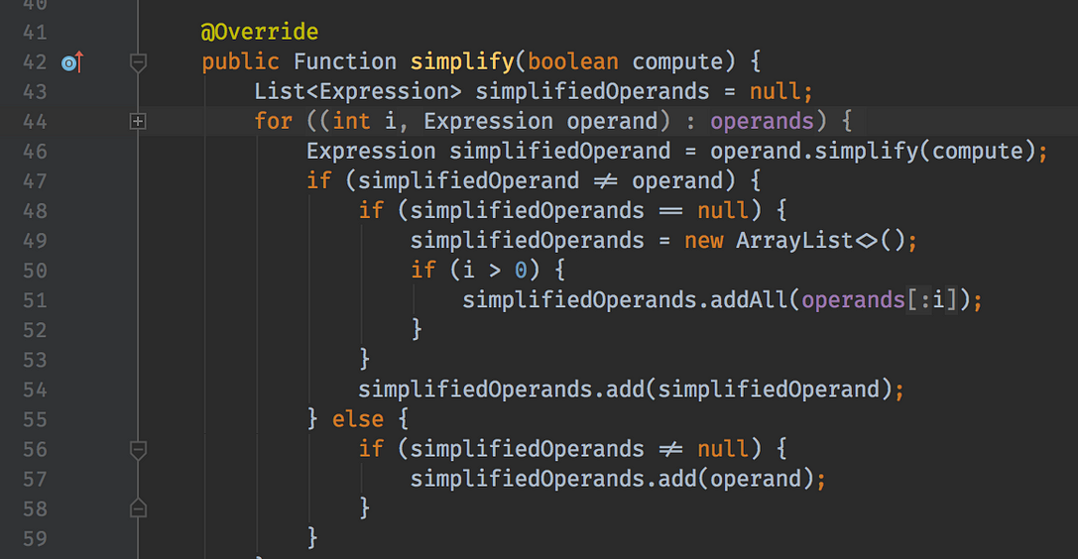
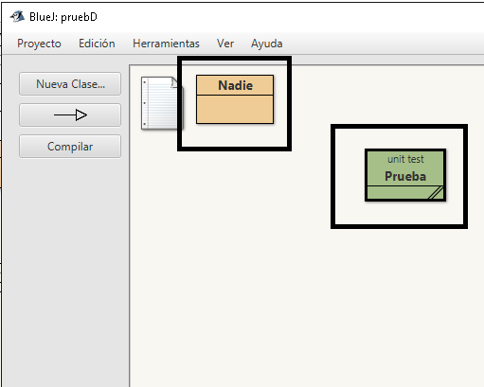
Lo que sabemos hasta el momento
Codigo y pruebas

Slide 5
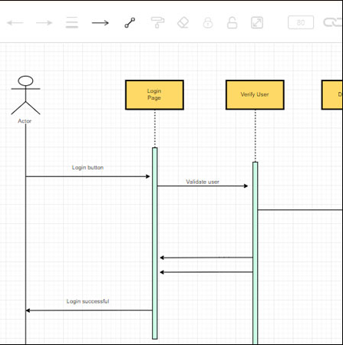
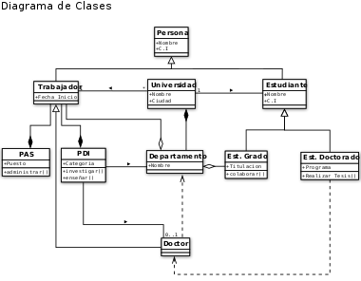
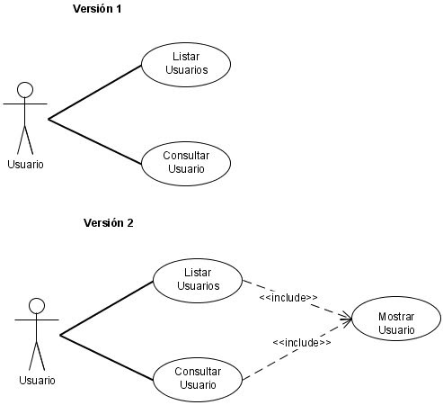
Lo que sabemos hasta el momento
MDD y BDD

Slide 6



Slide 7
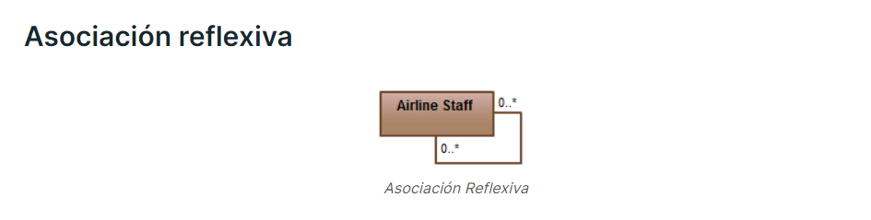
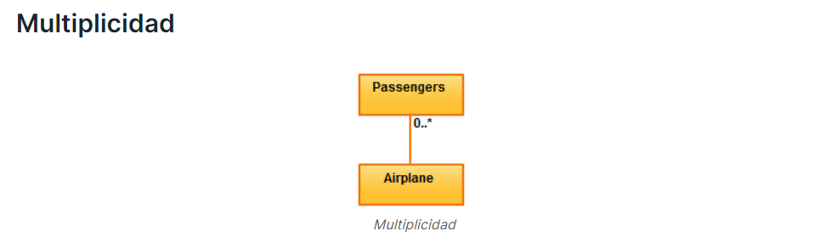

Slide 8
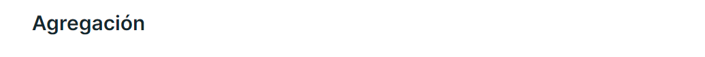
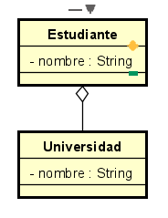
La clase “biblioteca” está formada por uno o varios libros, entre otros materiales. En la agregación, las clases contenidas no dependen fuertemente del ciclo de vida del contenedor.

Slide 9
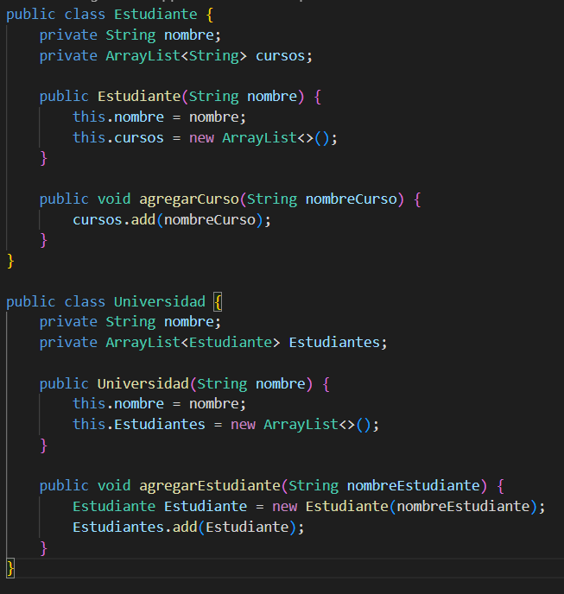

Slide 10

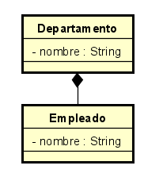
Su propósito clave de enfatizar la dependencia de la clase contenida al ciclo de vida de la clase contenedora. Es decir, la clase contenida será borrada cuando la clase contenedora sea destruida.

Slide 11
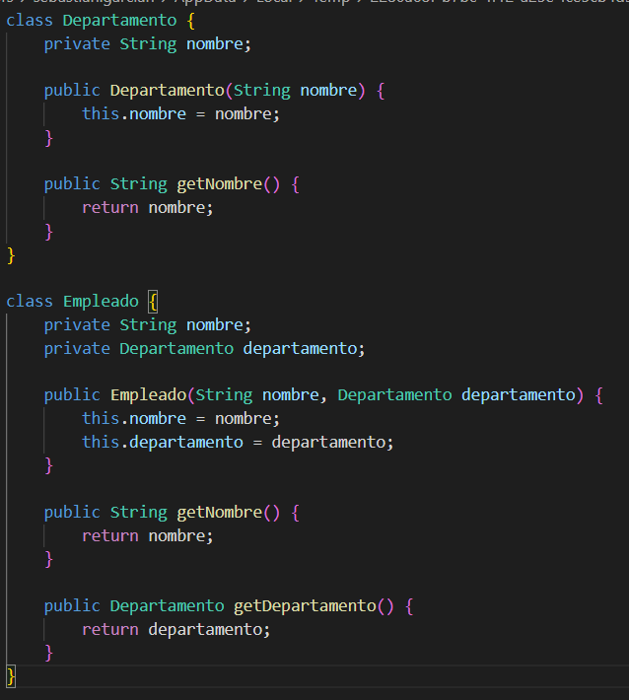

Slide 12
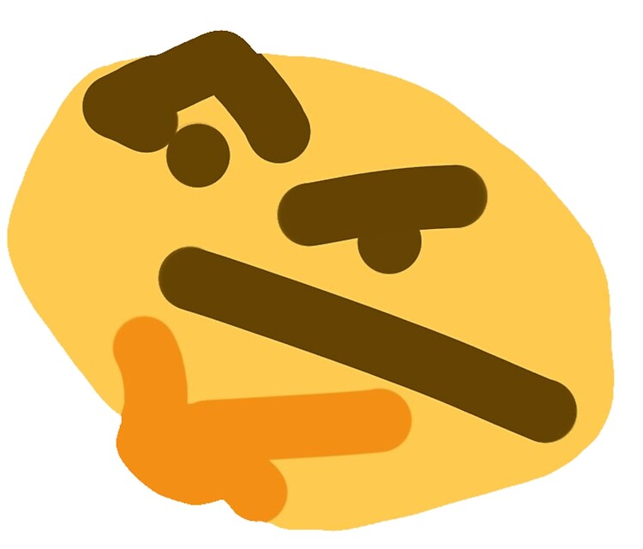
Herencia ?

Slide 13
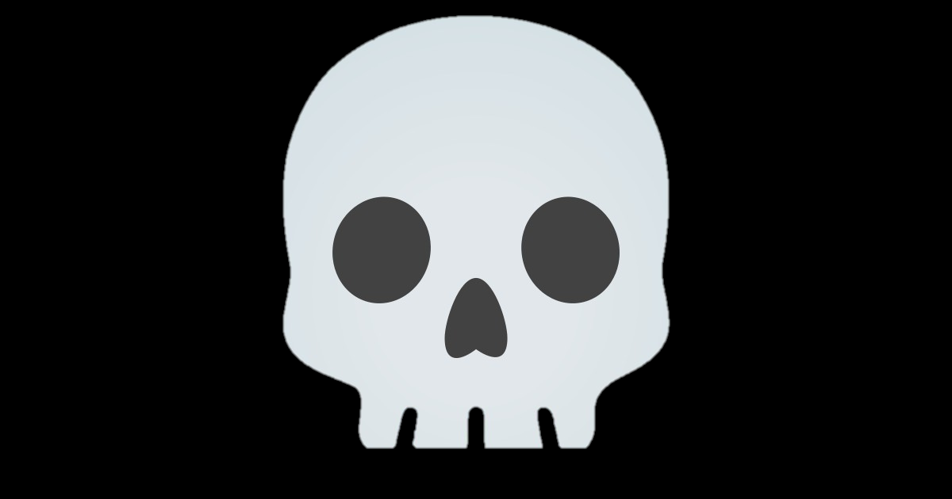

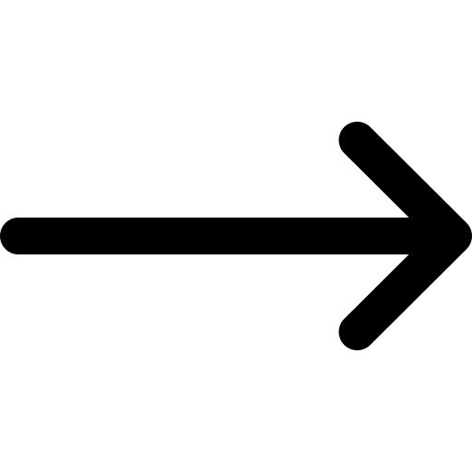
Herencia ?

Slide 14
Herencia ?
Es el mecanismo por el cual una clase permite heredar las características (atributos y métodos) de otra clase.

Slide 15

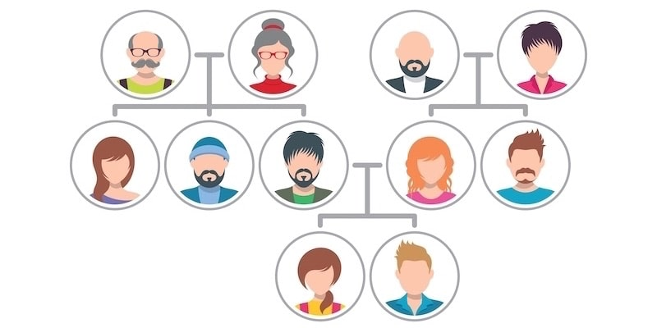
Es el mecanismo por el cual una clase permite heredar las características (atributos y métodos) de otra clase.

Slide 16
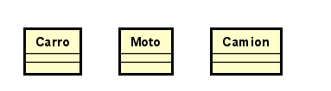

Slide 17
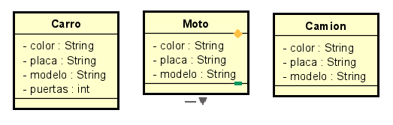

Slide 18
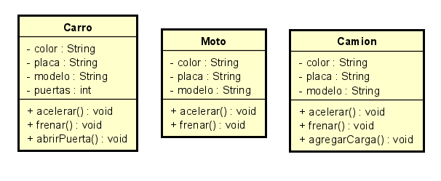

Slide 19
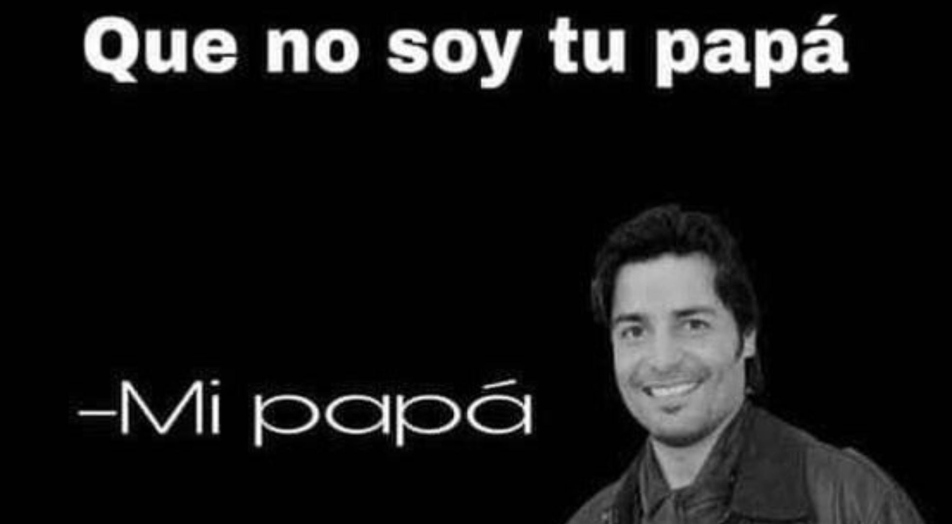
Clase Padre (Superclase o Clase Base): Una clase padre es una clase que sirve como modelo general o genérico para otras clases.
Clase Hija (Subclase o Clase Derivada): Una clase hija es una clase que se deriva o extiende de una clase padre.

Slide 20
Cual es la clase padre ideal ?

Slide 21

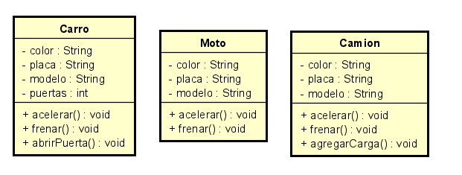

Slide 22
Que atributos deberia de tener?

Slide 23
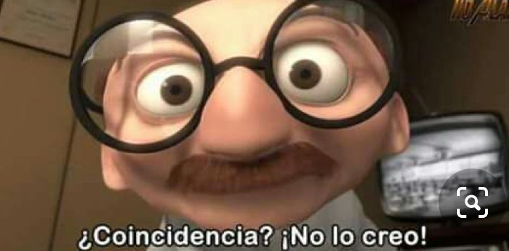
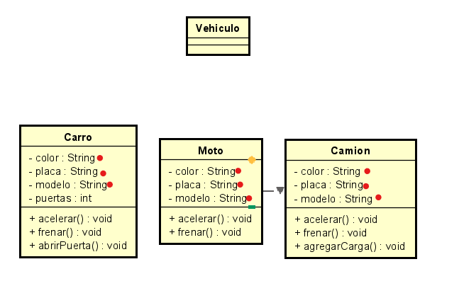

Slide 24
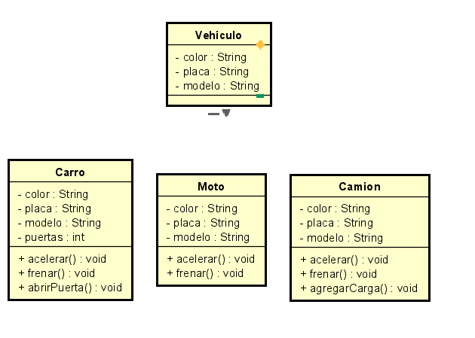

Slide 25
Que metodos deberia de tener ?

Slide 26
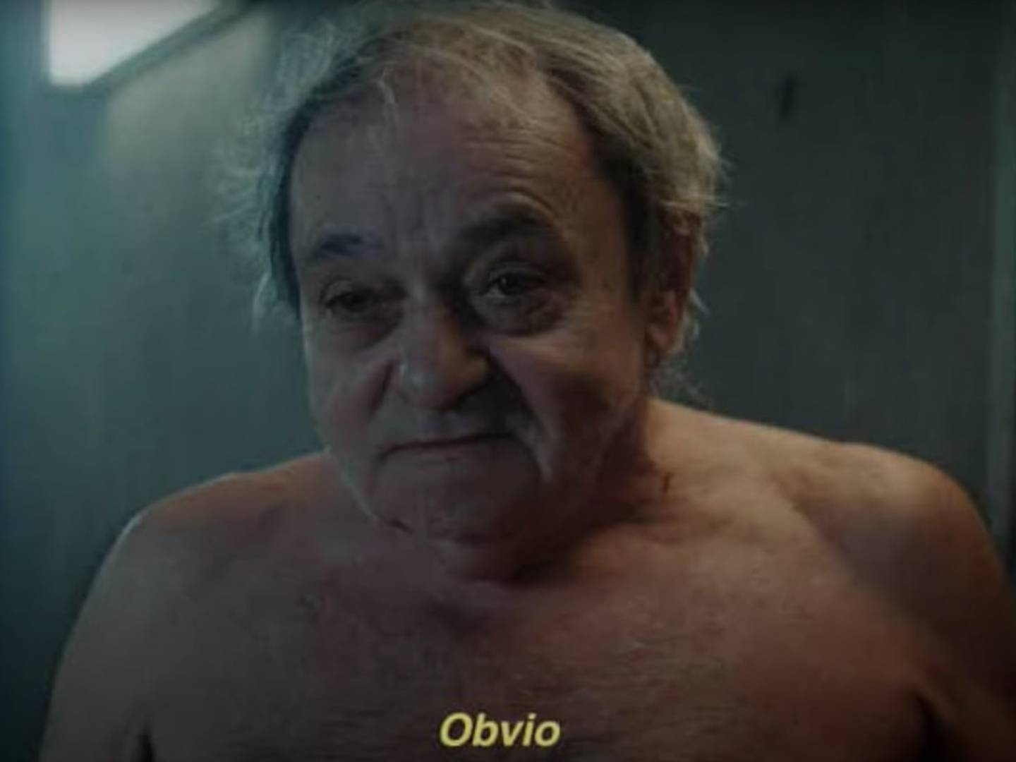
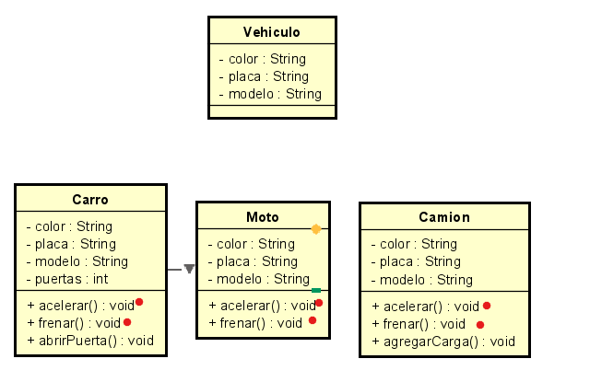

Slide 27
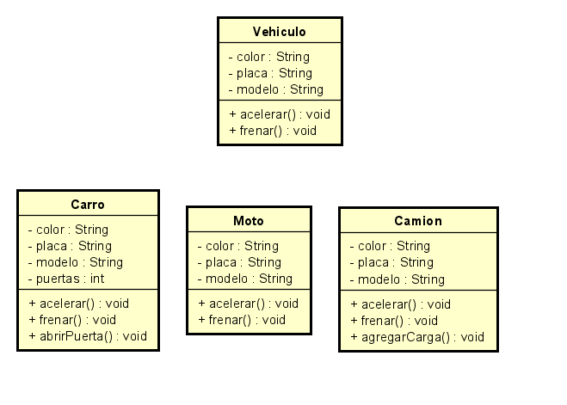
Necesitamos representar la herencia
Como lo hacemos ?

Slide 28
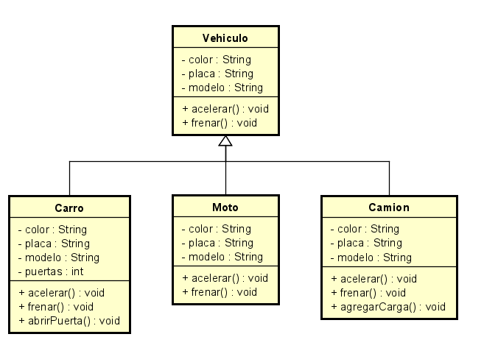
Terminamos?

Slide 29
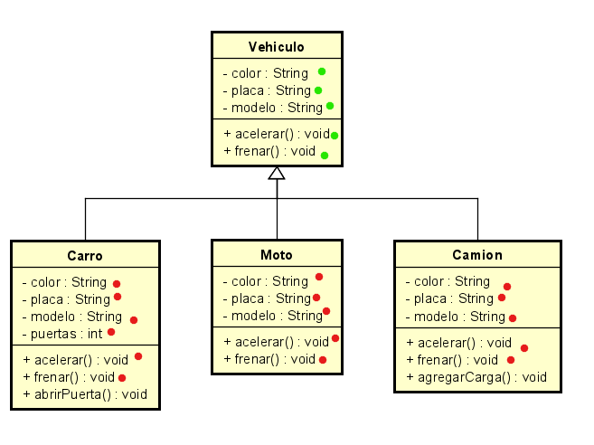
Informacion repetida ?

Slide 30

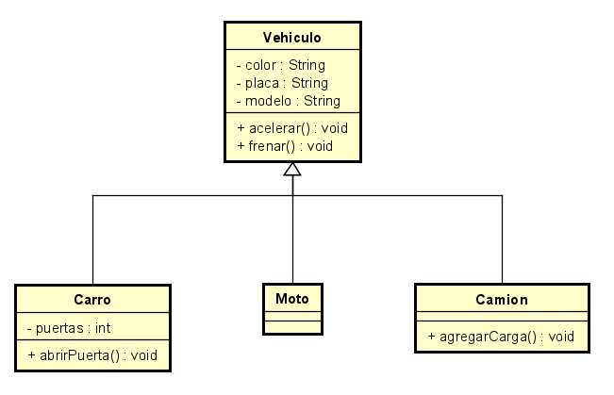

Slide 31
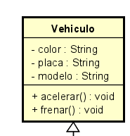
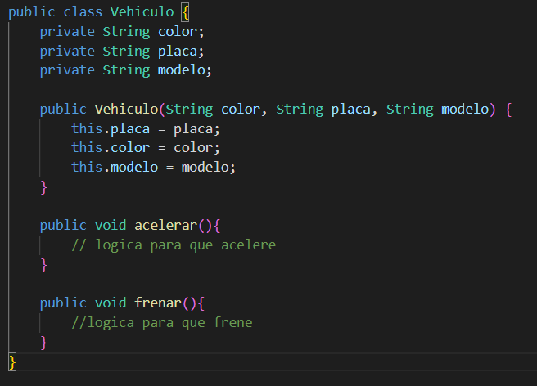
Hasta el momento todo normal

Slide 32
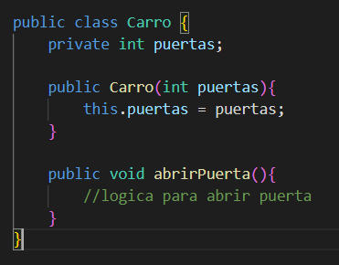
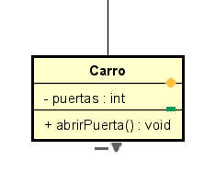
Asi lo hariamos normalmente, pero como aclaramos la herencia ?

Slide 33
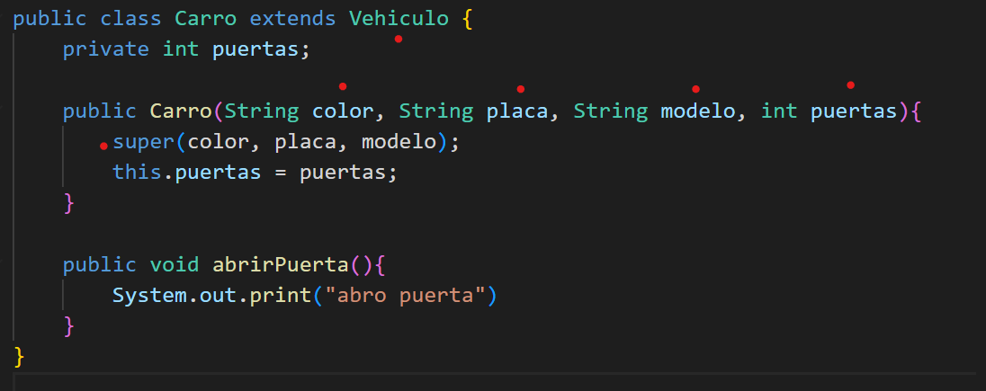

Slide 34
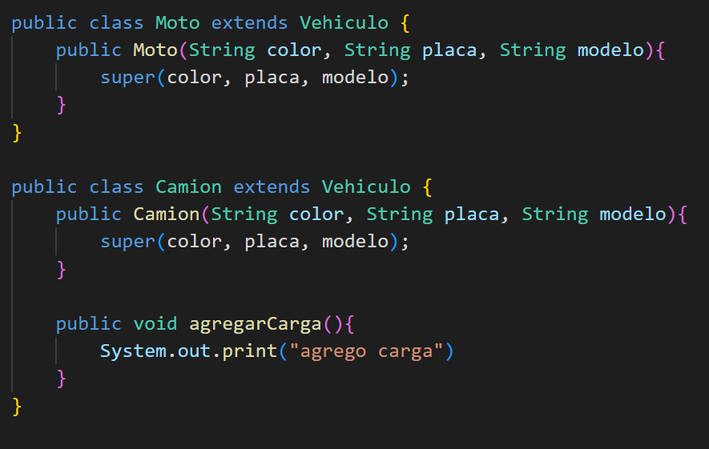

Slide 35

Bien o mal ?

Slide 36

Bien o mal ?

Slide 37
Bien o mal ?

Slide 38
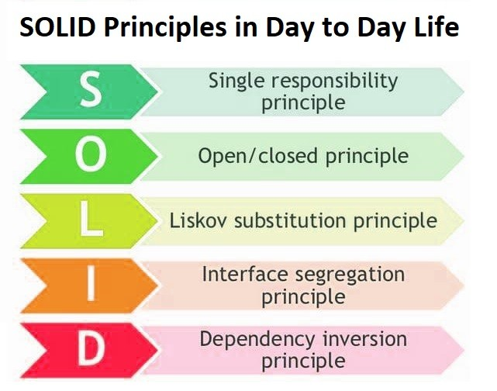
Bien o mal ?
Cual?

Slide 39
Bien o mal ?
los objetos de una clase derivada (subclase) deben poder ser sustituidos por objetos de su clase base (superclase) sin afectar la funcionalidad del programa.

